Slide 1

DEPARTAMENTO DE CIENCIAS ECONÓMICAS, ADMINISTRATIVAS Y DE COMERCIO
CARRERA DE INGENIERIA EN COMERCIO EXTERIOR Y NEGOCIACIÓN INTERNACIONAL
DEFENSA ORAL DEL PROYECTO DE INVESTIGACIÓN PREVIO A LA OBTENCIÓN DEL TÍTULO DE INGENIERO EN COMERCIO EXTERIOR Y NEGOCIACIÓN INTERNACIONAL
DIRECTOR: ING. FRANCO MACHADO Msc. AUTOR: KARINA MONTENGRO PACHECO
SANGOLQUÍ, AGOSTO 2015

Slide 2
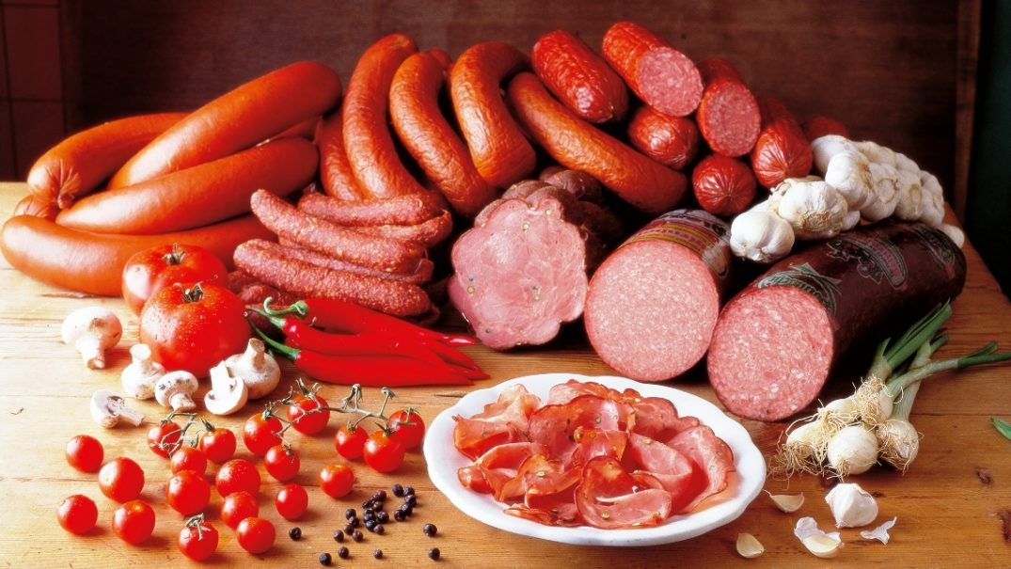
“ANÁLISIS DE EFECTIVIDAD DE LA INTERNACIONALIZACIÓN DEL SECTOR CÁRNICO A COLOMBIA EN EL PERÍODO 2010 - 2015”

Slide 3
INTRODUCCIÓN
El reciente incremento de emprendimientos ha ido de la mano conjuntamente con la evolución del sector productivo en los últimos años, ya que han logrado ir más allá que producir materia prima, ahora tienen valor agregado que se traduce a la industrialización de sus productos con un alto potencial de innovación y tecnificación, además que cuentan con una oferta de alta calidad que puede ser exportable.
KARINA MONTENEGRO P. AGOSTO 2016
Notes:
ahora voy a comentarles porque surge el tema de mi proyecto, el reciente-........
Ahora que pasa cuando, se quiere ir más allá de la comercialización a nivel nacional, y se piensa en la internacionalización.
esta es la idea por la cual surge el propyecto, porque varias son varias las empresas que emprenden en este paso que es la exportación.
Cuando se empieza

Slide 4
OBJETIVO GENERAL:
Determinar la evolución del sector de cárnicos en el período 2010-2015 y la efectividad de la internacionalización del mismo, mediante evaluación y resolución de interrogantes, para establecer un análisis que influya en el crecimiento, desarrollo e internacionalización del sector.
Identificar el potencial mercado de Colombia para la exportación de productos del sector cárnico.
Determinar las barreras de entrada que afectan al desarrollo de la industria de cárnicos y su internacionalización a Colombia.
Examinar la potencialidad del sector cárnico ecuatoriano para su internacionalización.
Definir las ventajas competitivas de Ecuador con relación al sector cárnico
KARINA MONTENEGRO P. AGOSTO 2016

Slide 5
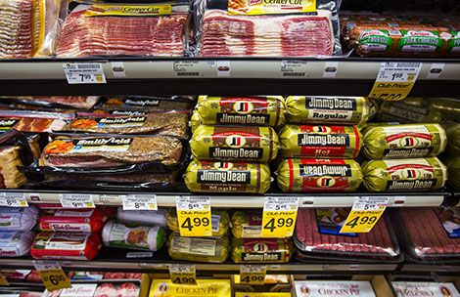
ANÁLISIS DEL SECTOR CÁRNICO EN ECUADOR

Slide 6
Crecimiento más del 25% en dos años tomando en cuenta la cantidad de autoservicios que es más de 400
Comercio minorista
El 60% de las ventas es captado por los mayoristas
Comercio Mayorista
KARINA MONTENEGRO P. AGOSTO 2016
Notes:
Uno de los claros ejemplos que vemos en Ecuador son los retail como canal prinicpal para la venta de productos del sector cárnico siendo este el 40% de las ventas totales en algunas categorías
Mayoristas, que a su vez exigen varios parámetros entre esos calidad para poder ser exhibidos en sus perchas, es por estos que grandes marcas nacionales, se han posicionado en Ecuador

Slide 7
- El 70% de la producción de la carne proviene de la Costa
- El 30% restante proviene de la Sierra y la Amazonía
Embutidos:
la demanda crece a una tasa del 5%, entre los cuales los más consumidos son las mortadelas y las salchichas que juntas representan el 75% de la producción nacional.
KARINA MONTENEGRO P. AGOSTO 2016
Notes:
Manabí lidera la producción ya que el 40% de su producción va para el preocesamiento de carne, en santo domingo es donde mas se comercializa carne de res ya que la Asociacion de Ganaderos maneja la feria donde llega la mayoria de ganado del país
Parte de esta producción es vendida al sector privado para ser procesada y llevada al consumidos un producto terminado como los embutidos

Slide 8
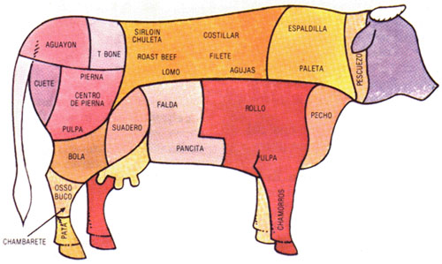
POTENCIAL
Si se aprovecha el 90% pueden exportar.
Las industrias ecuatorianas usan el 46% del ganado bobino .
KARINA MONTENEGRO P. AGOSTO 2016
Notes:
Faltan los centros de faenamiento que cumplan con normas internacionales en cuanto a higiene y calidad
cuando en Argentina se utiliza el 97%. “De los cuernos, de las entrañas, las pezuñas, para alimentación de cerdos; para la medicina, la sangre

Slide 9
SUBPARTIDA ARANCELARIA DE EMBUTIDOS
Sección IV : | PRODUCTOS DE LAS INDUSTRIAS ALIMENTARIAS; BEBIDAS, LIQUIDOS ALCOHOLICOS Y VINAGRE; TABACO Y SUCEDANEOS DEL TABACO ELABORADOS
Capítulo 16 : | Preparaciones de carne, pescado o de crustáceos, moluscos o demás invertebrados acuáticos
Subpartida Regional 16010000 : | Embutidos y productos similares de carne, despojos o sangre;
SubPartida Nacional 1601000000 : | EMBUTIDOS Y PRODUCTOS SIMILARES DE CARNE, DESPOJOS O SANGRE; PREPARACIONES ALIMENTICIAS A BASE DE ESTOS PRODUCTOS.
KARINA MONTENEGRO P. AGOSTO 2016

Slide 10
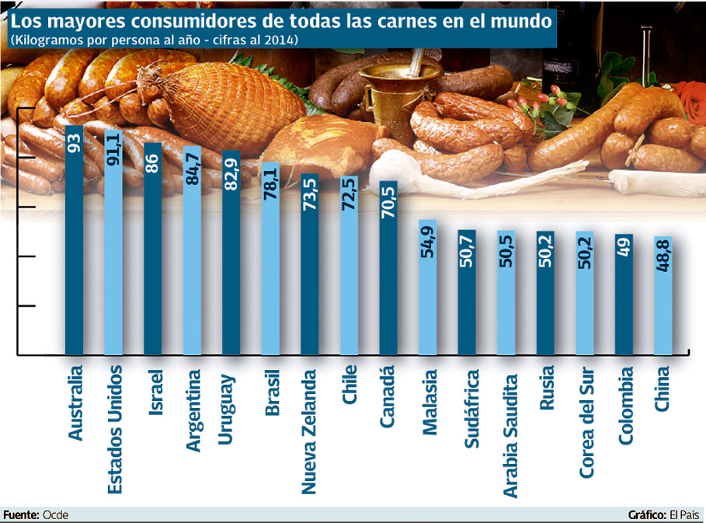
DEMANDA
KARINA MONTENEGRO P. AGOSTO 2016
Notes:
En colombia el 96% de los hogares en la region del pacifico colombiano consumen care sprocesadas al menos 2 veces al mes, estas carnes se incluyen, entre otras, salchichones, jamones, salchichas y demás embutidos

Slide 11
COMPORTAMIENTO HISTÓRICO
País/Año | 2010 | 2011 | 2012 | 2013 | 2014 | 2015 | %Fob
Estados Unidos | 401,90 | 779,71 | 2.082,85 | 3.338,28 | 4.930,84 | 5.275,46 | 78%
España | 368,13 | 723,70 | 523,73 | 653,22 | 1.062,31 | 1.105,74 | 21%
Canadá |  |  |  | 192,07 |  |  | 1%
Ecuador | 39,05 |  | 37,11 |  |  |  | 0,4%
Argentina |  |  |  |  |  | 30,85 | 0,1%
Reino Unido |  |  |  |  | 38 | 15,83 | 0,1%
Francia |  |  | 3.454 |  | 185 | 83 | 0,02%
Italia |  | 170 | 234 |  | 230 | 340 | 0,005%
Chile |  |  | 59 |  |  |  | 0,0003%
Panamá |  |  |  | 2 |  |  | 0,00001%
TOTAL | 809,08 | 1.503,41 | 2.647,69 | 4.183,57 | 5.993,15 | 6.428,88 | 100%
KARINA MONTENEGRO P. AGOSTO 2016
Notes:
El crecimeinto de la demanda dentro del periodo establecido es el 58,90%

Slide 12
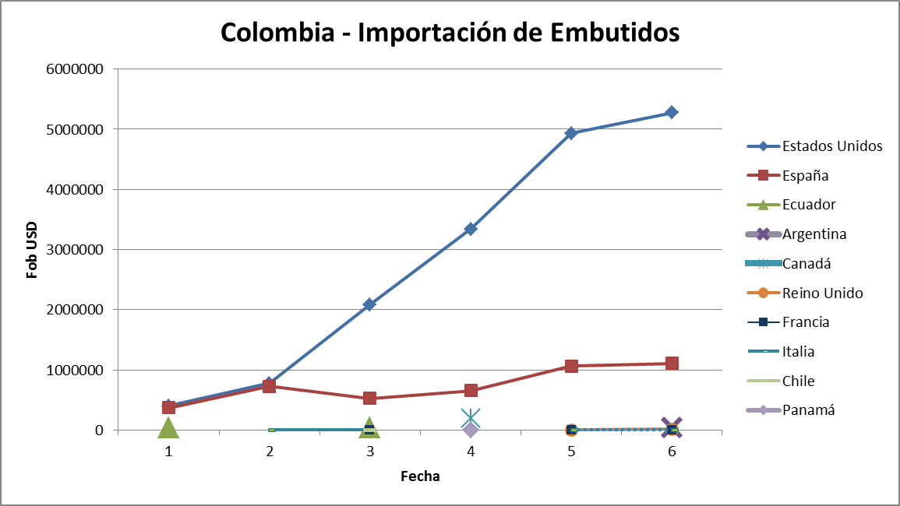
KARINA MONTENEGRO P. AGOSTO 2016
Notes:
mientras que si habla de la habitualidad de las exportaciones a Colombia sigue siendo Estados Unidos y España que lideran la tabla con el 100% de veces y le sigue Italia con el 80%.

Slide 13
OFERTA
 | NOMBRE DE INDUSTRIAS |  | NOMBRE COMERCIAL | ACTIVIDAD
1 |  | INDUSTRIA DE ALIMENTOS LA EUROPEA CIA. LTDA. | LA EUROPEA | Elaboración y comercialización de embutidos, conservas y carnes.
2 |  | ELABORADOS CARNICOS S.A. ECARNI | ALIMENTOS DON DIEGO | Actividades de elaboración y comercialización de embutidos.
3 |  | FÁBRICA JURIS CIA. LTDA | JURIS | Industrialización y procesamiento de carne y fabricación de toda clase de embutidos.
4 |  | PROCESADORA NACIONAL DE ALIMENTOS C.A. PRONACA | PRONACA | Actividad agropecuaria en todas sus formas y etapas.
KARINA MONTENEGRO P. AGOSTO 2016
Notes:
En Quito existe 127 empresas legamente constituida
En la tabla se encuentra el nombre de las empresas con más proyección internacional y que se encuentran posicionada dentro del mercado de la comercialización de productos cárnico

Slide 14
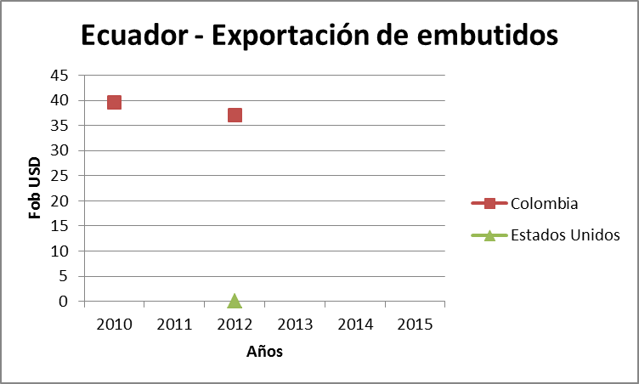
COMPORTAMIENTO HISTÓRICO
País/Año | 2010 | 2011 | 2012 | 2013 | 2014 | 2015 | % FOB
Colombia | 39,65 |  | 37,11 |  |  |  | 99,97%
Estados Unidos |  |  | 0,02 |  |  |  | 0,03%
TOTAL | 39,65 | 0 | 37,13 | 0 | 0 | 0 | 100%
KARINA MONTENEGRO P. AGOSTO 2016
Notes:
Es por esto que también se analiza en el proyecto la internacionalización a Colombia por ser el país con mayor acercamiento y participación.

Slide 15

ANÁLISIS DE DATOS

Slide 16
BALANZA COMERCIAL
KARINA MONTENEGRO P. AGOSTO 2016

Slide 17
INTERNACIONALIZACIÓN
OBSTÁCULOS | RAZONES
Financieros | Falta de créditos para la exportación
Comercial | Desconocimiento de oportunidades comerciales
Logísticos | Falta de coordinación en el transporte
Culturales | Idioma Costumbres
Restricciones legales impuestas por los gobiernos | Barreras Arancelarias.- derechos aduaneros Barreras no arancelarias.- normas técnicas, de sanidad
KARINA MONTENEGRO P. AGOSTO 2016
Notes:
Existen varias razonas para internacionalizarse, como aprovechar la capacidad de producción ociosa, compensar una crisis en el mercado interno, porque el mercado internacional es más rentable, etc.

Slide 18
BARRERAS ARANCELARIAS
KARINA MONTENEGRO P. AGOSTO 2016

Slide 19
BARRERAS NO ARANCELARIAS
RESOLUCIÓN | DETALLE
Decreto N° 1500 de 2007 - Decreto N° 2270 de 2012 modificaciones. | Reglamento Técnico sobre los requisitos sanitarios que se debe cumplir para comercialización, expendio, importación o exportación de carne, productos cárnicos y derivados cárnicos comestibles y se establece procedimiento para habilitar fábricas de alimentos ubicadas en el exterior.
Resolución N° 719 de 2015 | Clasificación de alimentos para consumo humano de acuerdo con el riesgo en salud pública.
Resolución N° 2674 de 2013 | Requisitos y documento que se requiere para poder fabricar, envasar o importación para la comercialización en territorio Colombiano
Guía de Auditoría 2015 | Establece una guía para auditar y certificar establecimientos exportadores de carne, productos cárnicos, derivados cárnicos de terceros países que desean admisibilidad de sus productos en Colombia
KARINA MONTENEGRO P. AGOSTO 2016
Notes:
Según Agrocalidad institución pública que tiene facultades como autoridad sanitaria Nacional, en los datos públicos de consulta de su página web muestra los requerimientos específicos de productos tanto agrícolas como de origen animal, en este sistema no indica requerimientos específicos para exportar productos cárnicos a Colombia, lo que quiere decir que no se encuentra abierto el Status Zoosanitario para exportar a dicho país.
2.- En el anexo técnico el grupo de carnes, productos cárnicos comestibles y derivados cárnicos es considerado como tipo “Ä” Alimento de mayor riesgo es Salud Publica.

Slide 20
CONCLUSIONES
En los objetivos de la matriz productiva, se establece profundizar la inserción estratégica en el mundo, que quiere decir básicamente la internacionalización de bienes y servicios ecuatorianos a través del fomento de las exportaciones, por esta razón el sector cárnico que cada vez tiene más potencial en territorio nacional, tiene probabilidades de expandir toda la oferta exportable hacia mercados internacionales.
El sector cárnico ecuatoriano es mayoritariamente informal pero con gran potencial, ya que existen varias empresas con tecnificación y con proyección internacional, además que entre ellas hay empresas que son exportadoras de otras líneas de productos.
Para exportar a Colombia y a otros países existe requisitos y parámetros que se deben cumplir de acuerdo a la normativa del país de destino, y que debe ser acatado de forma correcta para efectuar una exportación dentro los parámetros legales.
En uno de los aspectos importantes a considerar como obstáculos para la internacionalización, las barreras arancelarias no se encuentran como un impedimento para la exportación ya que al ser un país miembro de la Comunidad Andina y con los acuerdos que se han establecido, existe preferencia arancelaria del 100% para que estos productos ingresen a Colombia desde Ecuador.
KARINA MONTENEGRO P. AGOSTO 2016

Slide 21
RECOMENDACIONES
Si existe un apoyo mutuo entre sector público y privado, será más fácil establecer políticas que ayuden al empresario y al gobierno, y el primer paso que se debe realizar es el diálogo para conocer las necesidades y así elaborar un plan de acción que de soluciones y que sean ejecutables.
El desarrollo de políticas públicas ayudarán a fomentar el desarrollo del sector para que cumplan con estándares de calidad que exigen mercados internacionales, y así ser competitivos.
Se debe considerar las barreras no arancelarias, ya que según con la normativa legal establecida por Colombia, existe varios pasos para poder ingresar el producto a dicho país, y al cumplir con estos procedimientos, se estará asegurando la entrada al país sin ninguna dificultad.
Es necesario tener conocimientos sobre los requisitos específicos para exportar productos ecuatorianos, para no tener dificultades en la salida e ingreso de la mercadería al país destino
KARINA MONTENEGRO P. AGOSTO 2016

